Slide 1

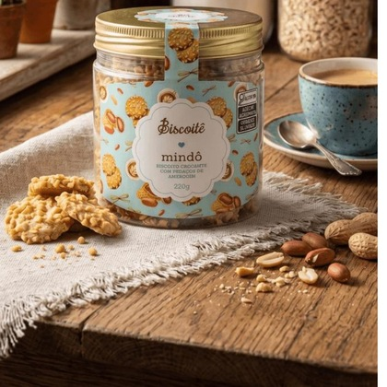

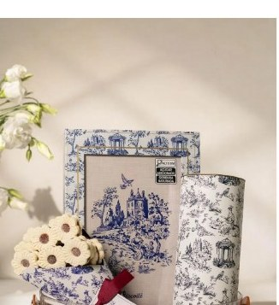
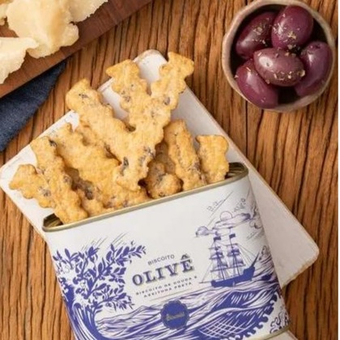


PORTFÓLIO DE PRODUTOS
Cinco famílias que cobrem ocasiões, canais e meses diferentes
+120 SKUs e ~200 lançamentos por ano — amplitude ancorada numa linha core de recompra
5 famílias
+120 SKUs
~200 lançamentos/ano
+380 no pipeline
30–45 dias até a prateleira
família
papel no portfólio
canal de maior tração
calendário (indicativo)
J
F
M
A
M
J
J
A
S
O
N
D
1
Biscoitês
core
recompra e frequência
Lojas próprias e franquias
Cookies, amanteigados e di limone — o produto que traz o cliente de volta.
2
Colecionáveis
ticket e recompra por coleção
Colabs, edições limitadas, store-in-store
Latas e edições limitadas: a embalagem é o produto.
3
Cestas
cross-sell entre famílias
E-commerce, marketplaces e B2B
Kits que reúnem as outras quatro famílias num único ticket.
4
Salgados
ocasião não-doce
Lojas próprias e e-commerce
Biscoito de queijo, Azeitê, Olivê e geleias.
5
Infantil
novo público
Quiosques, shoppings e licenças
Biscoitos decorados e latas-personagem.
Fonte: Companhia. Famílias e fotos são material da própria Companhia; o CIM não traz quebra de receita nem de SKU por família. Papel, canal e calendário são leitura da IGC — os picos são indicativos, a confirmar com a Companhia.
pico
elevada
base
Uma linha core sustenta a recompra; quatro famílias ampliam ocasião, ticket e calendário
12 Confidential

